Slide 1
PHƯƠNG PHÁP TÁCH BIỆT VÀ TINH CHẾ
HỢP CHẤT HỮU CƠ
HÓA HỌC 11 CÁNH DIỀU

Slide 2

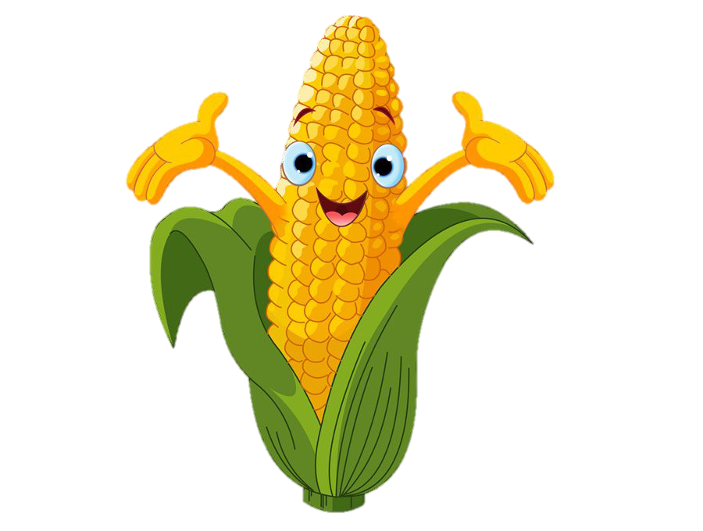
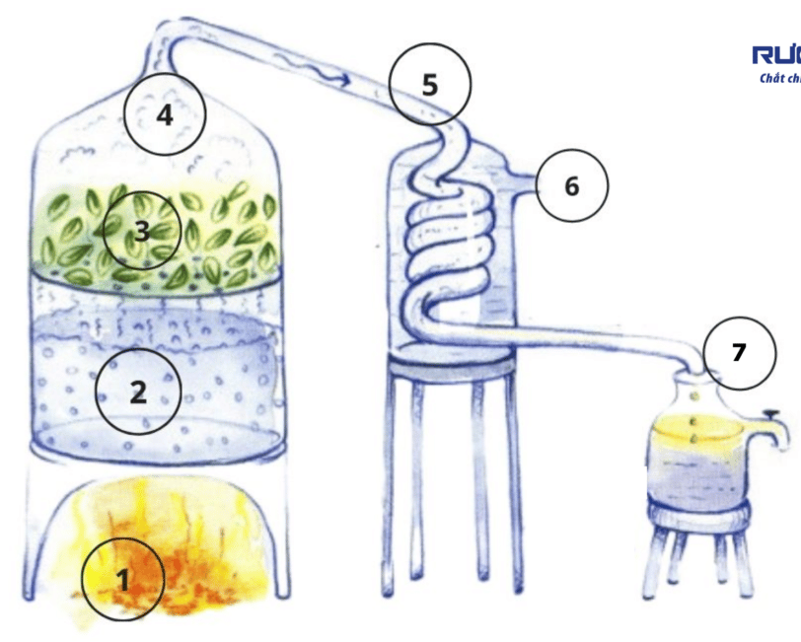
Đâu là giai đoạn tách biệt và tinh chế hợp chất hữu cơ?
Ngũ cốc
Thổi chín
Để nguội
Chưng cất
Ủ men
(12-15 ngày)
Rượu thành phẩm

Slide 3
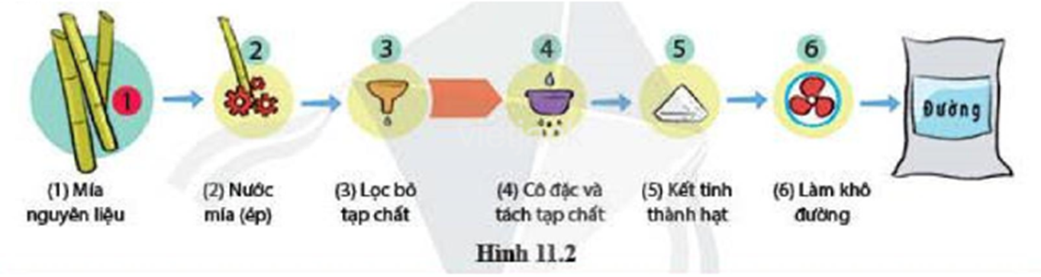
Đâu là giai đoạn tách biệt và tinh chế hợp chất hữu cơ?
Mục đích của việc tách biệt và tinh chế hợp chất hữu cơ là gì?
Để thu được chất hữu cơ tinh khiết

Slide 4
CÁC PHƯƠNG PHÁP TÁCH BIỆT VÀ TINH CHẾ HỢP CHẤT HỮU CƠ
01
02
03
04
PHƯƠNG PHÁP KẾT TINH
PHƯƠNG PHÁP CHIẾT
PHƯƠNG PHÁP CHƯNG CẤT
PHƯƠNG PHÁP SẮC KÍ

Slide 5
1. Một vài khái niệm
I – PHƯƠNG PHÁP KẾT TINH
VD: Độ tan trong nước của monosodium glutamate ( mì chính) ở 60⁰C là 112g/100g nước; ở 25⁰C là 74g/100g nước. Tính khối lượng monosodium glutamate kết tinh khi làm nguội 212g dung dịch bão hòa ở 60⁰C xuống 25⁰C?
+ Dung dịch bão hòa?
+ Độ tan?
+ Khi thay đổi nhiệt độ thì độ tan thay đổi.
+ Khi giảm nhiệt độ của dung dịch bão hòa thì thu được dung dịch bão hòa mới và tinh thể chất tan.
Chất rắn tách ra từ dung dịch bão hòa của chất đó khi thay đổi điều kiện hòa tan.

Slide 6
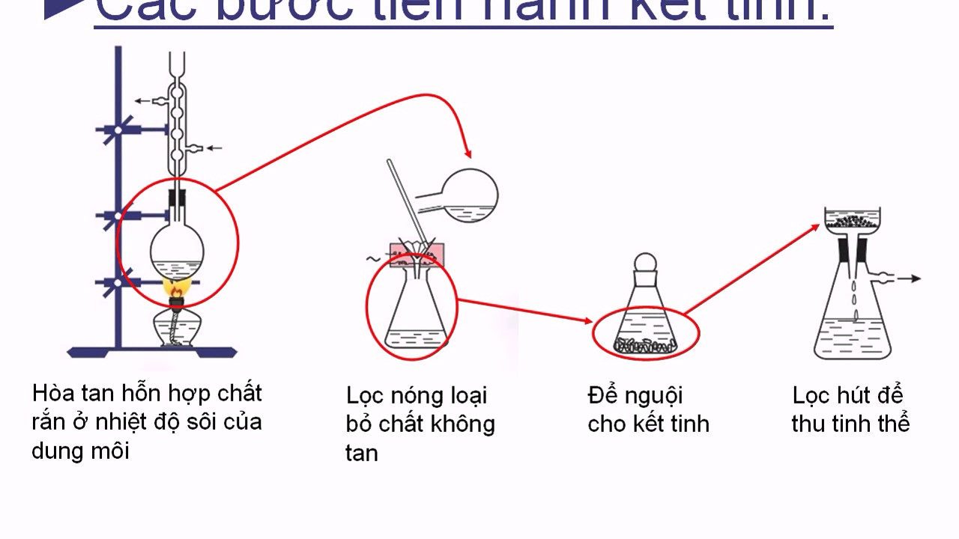

2. Cách tiến hành
I – PHƯƠNG PHÁP KẾT TINH
Sắp xếp lại cho đúng các bước tiến hành để kết tinh chất rắn
a
c
c – b – d – a
b
d

Slide 7
3. Kết luận
I – PHƯƠNG PHÁP KẾT TINH
+ Nguyên tắc :
Các chất khác nhau có độ tan khác nhau trong cùng một dung môi.
Độ tan của chất cần tách giảm nhanh khi giảm nhiệt độ.
+ Ứng dụng: tách biệt và tinh chế chất hữu cơ dạng rắn

Slide 8
I – PHƯƠNG PHÁP KẾT TINH
Sử dụng PP kết tinh lại để tinh chế chất rắn. Hợp chất cần kết tinh lại cần có tính chất nào dưới đây để việc kết tinh được thuận lợi?
Tan trong dung môi phân cực, không tan trong dung môi không phân cực.
Tan tốt trong cả dung dịch nóng và lạnh
Ít tan trong cả dung dịch nóng và lạnh
Tan tốt trong dung dịch nóng, ít tan trong dung dịch lạnh.

Slide 9
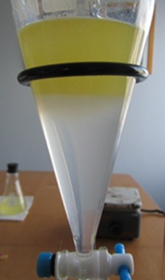
II – PHƯƠNG PHÁP CHIẾT
Làm thế nào để tách được dầu ăn ra khỏi hỗn hợp dầu ăn và nước?
• Cho hỗn hợp dầu ăn và nước trong bình tam giác (thí nghiệm trên) đổ vào phễu chiết có khóa.
• Gắn giá thí nghiệm.
• Để bộ thí nghiệm một thời gian, sao cho hỗn hợp dầu ăn và nước phân lớp rõ rệt.
• Mở khóa để thu được nước ở phía dưới.
• Bỏ phần hỗn hợp trung gian (ít nhất có thể), tách lấy lớp dầu phía trên vào cốc thủy tinh.

Slide 10
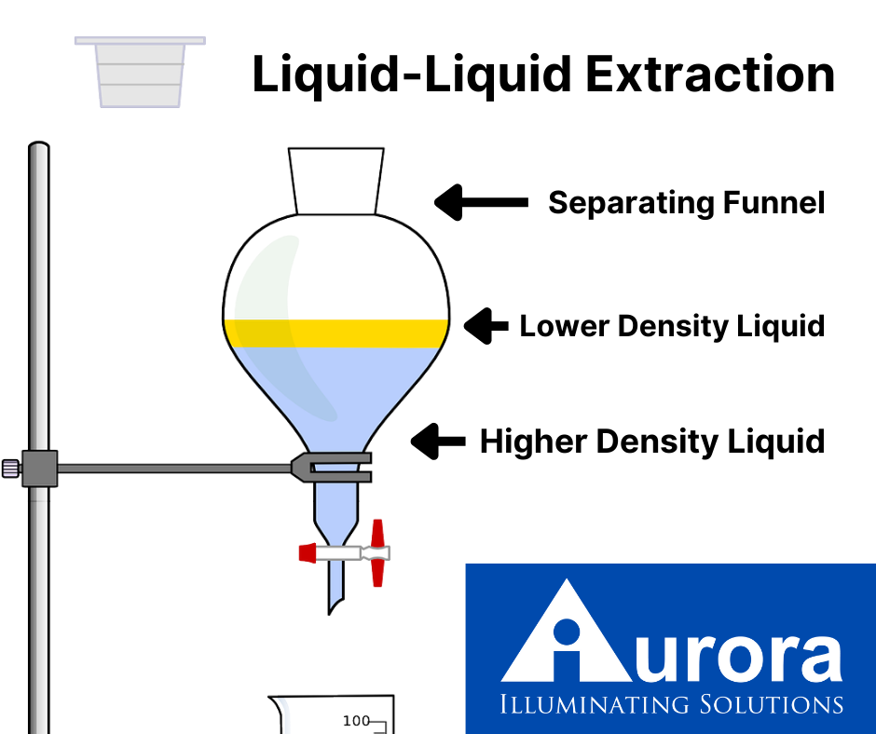
II – PHƯƠNG PHÁP CHIẾT
2. Nguyên tắc:
Sự hòa tan khác nhau của chất trong 2 môi trường không trộn lẫn vào nhau
3. Các pp chiết
+ Chiết lỏng – lỏng:
Tách chất hữu cơ hòa tan trong nước
Dùng dung môi hòa tan chất cần chiết, không trộn lẫn với nước, và có nhiệt độ sôi thấp

Slide 11
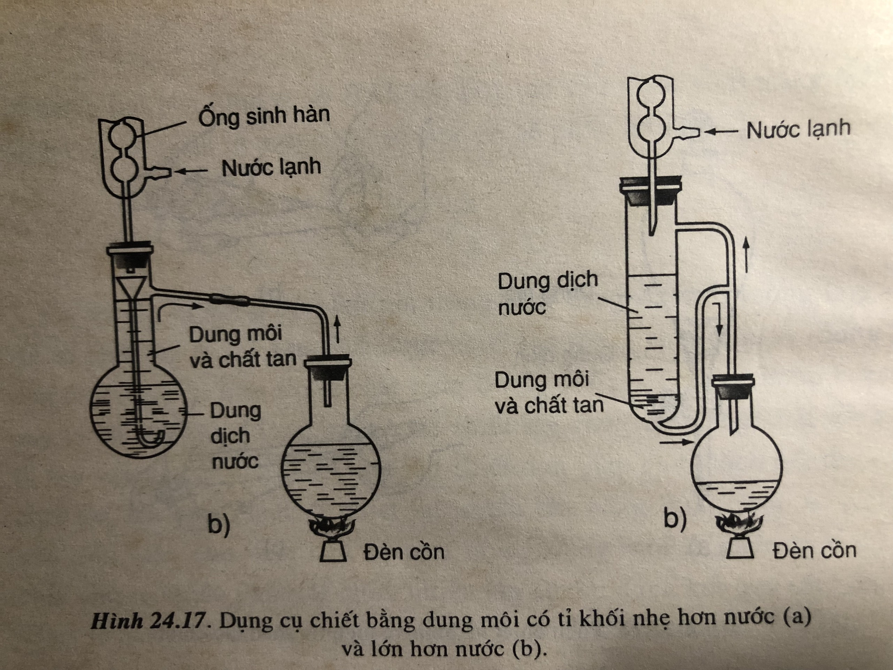
II – PHƯƠNG PHÁP CHIẾT
II – PHƯƠNG PHÁP CHIẾT
3. Các pp chiết
+ Chiết lỏng – lỏng:

Slide 12
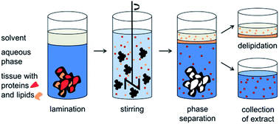
II – PHƯƠNG PHÁP CHIẾT
2. Các pp chiết
+ Chiết lỏng – rắn:
Dùng dung môi thích hợp hòa tan chất rắn để tách chất cần chiết ra khỏi hỗn hợp rắn

Slide 13
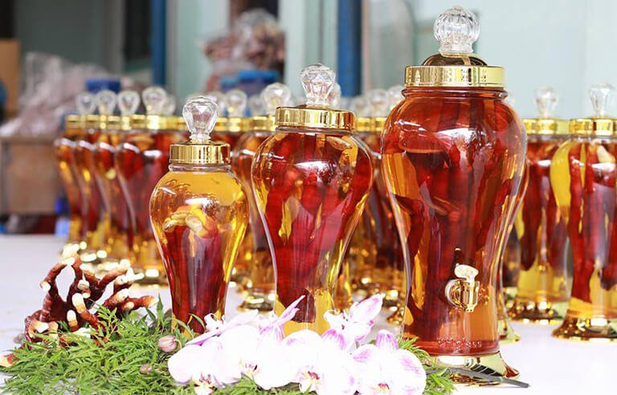
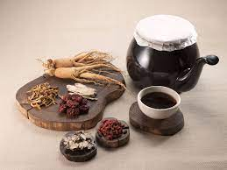
II – PHƯƠNG PHÁP CHIẾT
Ngâm rượu thuốc
Sắc thuốc
PP tách nào đã được sử dụng để thu được hoạt chất trong các trường hợp này?
Tại sao khi ngâm rượu thuốc không cần đun nóng, nhưng khi sắc thuốc phải đun nóng?

Slide 14
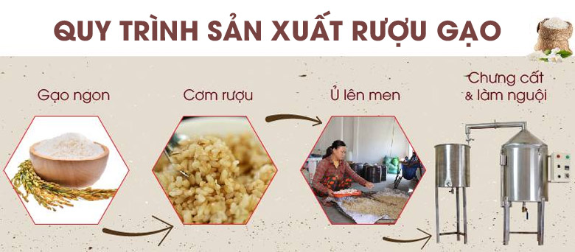
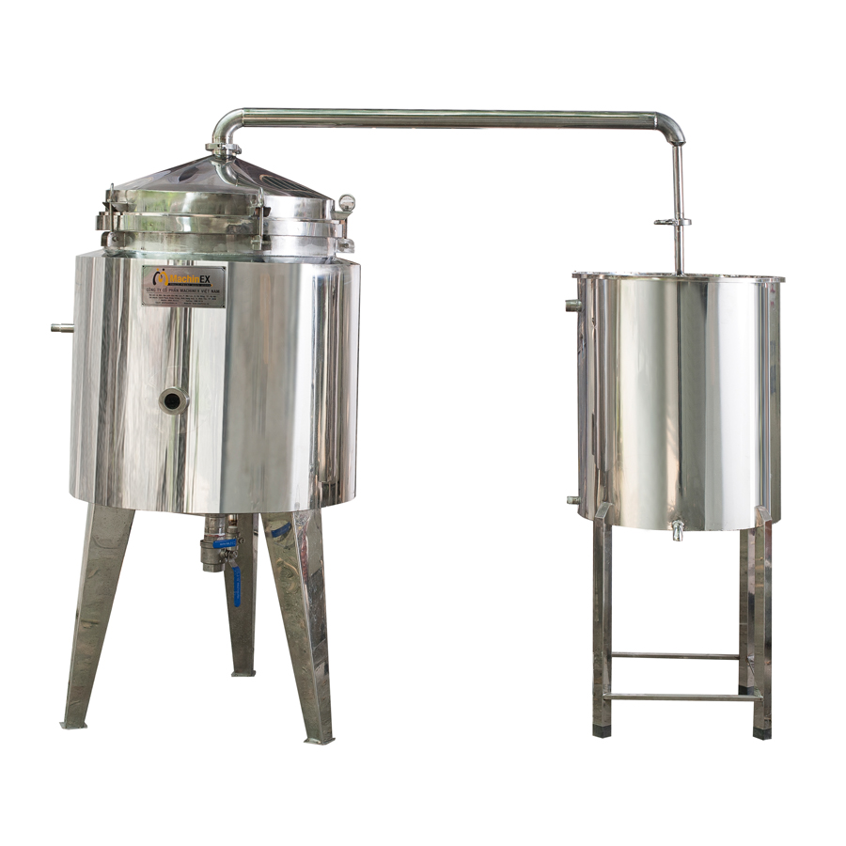
Gạo được nấu chín , để nguội, rắc men, trộn đều, ủ kín 3 - 5 ngày.
Thêm nước và ủ kín 1 – 2 tuần, thu được hỗn hợp gồm nước, ethanol và bã rượu.
Chưng cất → Rượu chảy vào bình hứng

Slide 15
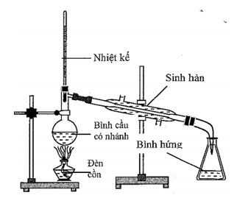
III – PHƯƠNG PHÁP CHƯNG CẤT
2. Nguyên tắc :
Dựa vào sự khác nhau về nhiệt độ sôi của các chất trong hỗn hợp ở một áp suất nhất định
→ Thành phần của các chất khi bay hơi khác thành phần của chúng có trong dung dịch lỏng
3. Ứng dụng: Tách chất lỏng có nhiệt độ sôi khác nhau nhiều

Slide 16
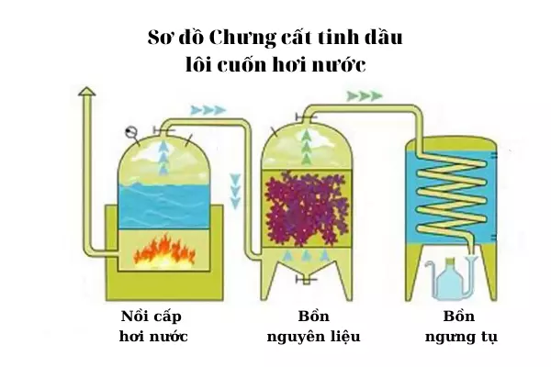
III – PHƯƠNG PHÁP CHƯNG CẤT
+ Chưng cất lôi cuốn hơi nước : Tách chất lỏng có nhiệt độ sôi xấp xỉ nhiệt độ sôi của nước.

Slide 17
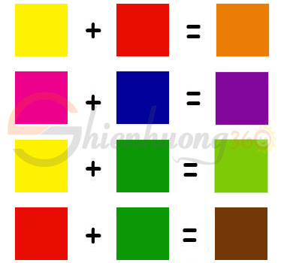
IV – PHƯƠNG PHÁP SẮC KÍ
Màu thực phẩm, màu của sơn, mực in ….thường được hình thành từ một số màu trộn lẫn với nhau theo những tỷ lệ xác định. Làm sao để tách được riêng các màu và xác định tỷ lệ kết hợp của các mẫu này?

Slide 18
IV – PHƯƠNG PHÁP SẮC KÍ
Kết luận: Sự khác nhau về tốc độ di chuyển của các chất trong pha động khi tiếp xúc trực tiếp với một pha tĩnh do sự khác nhau về khả năng hấp phụ trên pha tĩnh
2. Nguyên tắc:
Sự khác nhau về khả năng bị hấp phụ hoặc hòa tan của chất trong hỗn hợp cần tách.
3. Ứng dụng: tách các chất hữu cơ có hàm lượng nhỏ và khó tách ra khỏi nhau
Các loại sắc kí: sắc kí giấy, sắc kí bản mỏng, sắc kí cột

Slide 19
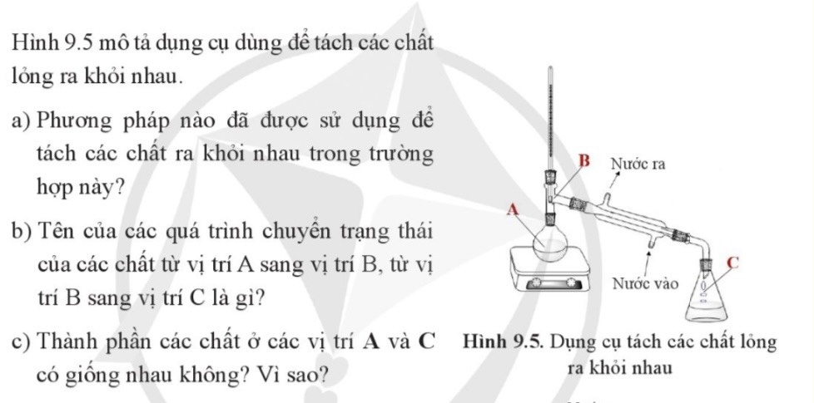
CỦNG CỐ

Slide 20
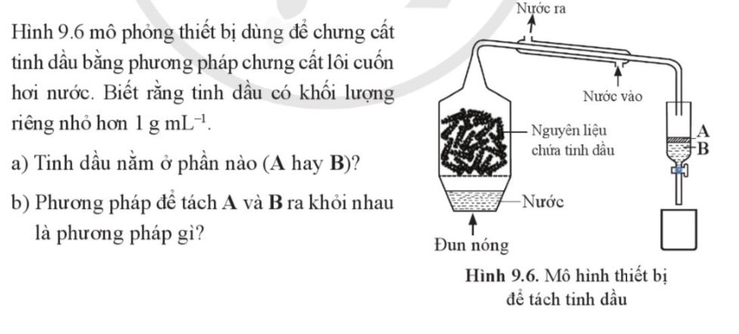
CỦNG CỐ

